Slide 1


ỦY BAN NHÂN DÂN QUẬN LONG BIÊN
TRƯỜNG TIỂU HỌC ĐÔ THỊ VIỆT HƯNG
BÀI GIẢNG ĐIỆN TỬ
KHỐI 3
MÔN: TIẾNG VIỆT

Slide 2

KHỞI ĐỘNG

Slide 3
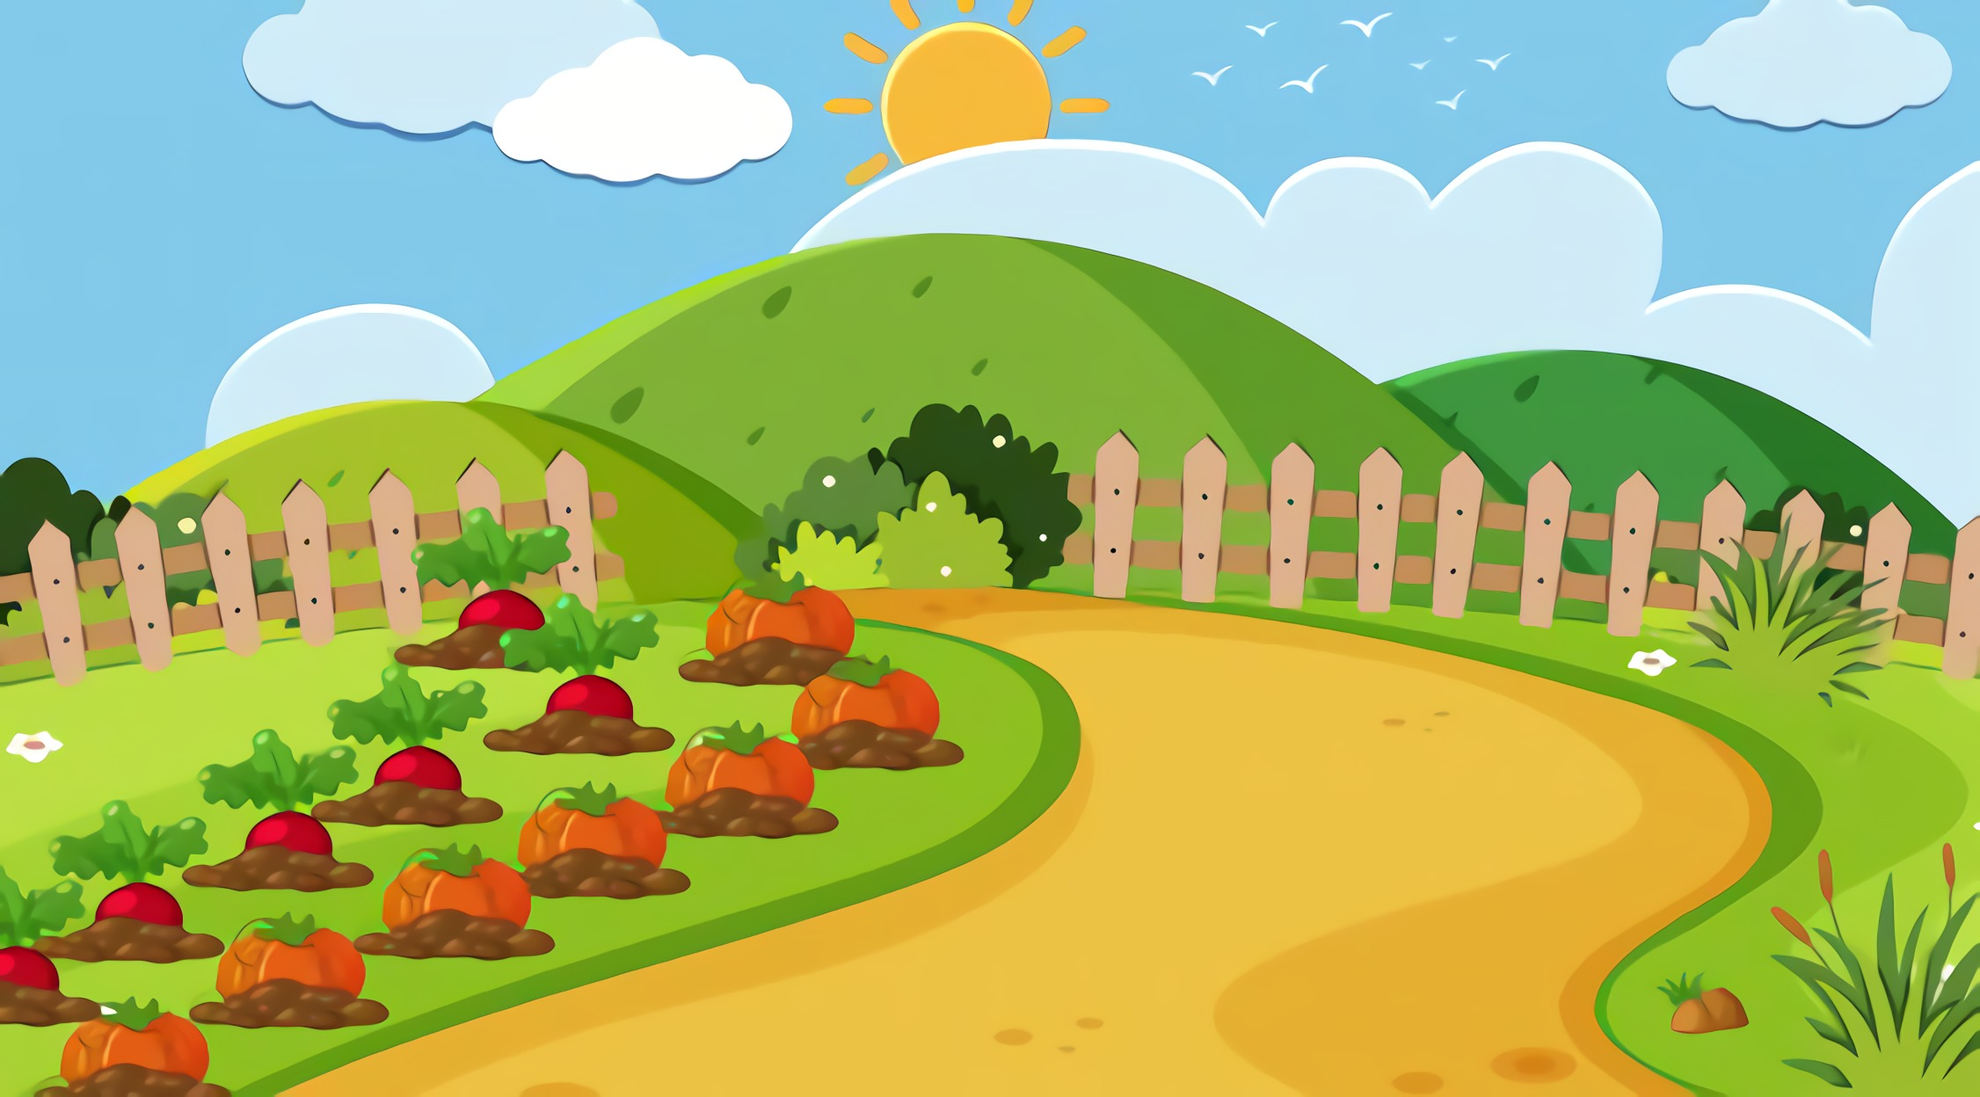


Tớ cần bốn củ cà rốt để chuẩn bị bữa tối. Các bạn giúp tớ nhé!
TRÒ CHƠI: GIÚP THỎ NHỔ CÀ RỐT
Xin chào các bạn!

Slide 4


Em hãy nêu tên bài tập đọc em vừa học?
Những bậc đá chạm mây.
Cu- ba tươi đẹp.
A
B

Slide 5


Hoan hô
Các bạn thật giỏi!

Slide 6
Kể tên những sản vật nổi tiếng của Cu- ba.
Đường – mía ngọt lịm, cam ngon, xoài ngọt.

Slide 7
Hoan hô
Các bạn thật giỏi!

Slide 8
Khổ thơ cuối thể hiện tình cảm gì của tác giả với nước bạn và với Tổ quốc Việt Nam?
Thể hiện tình yêu đối với hai đất nước Việt Nam và Cu-ba

Slide 9
Hoan hô
Các bạn thật giỏi!

Slide 10
Bài đọc giúp em hiểu điều gì?
Ca ngợi vẻ đẹp của đất nước
Cu- ba.

Slide 11
Các bạn thật giỏi!
Tớ cảm ơn các bạn rất nhiều!

Slide 12

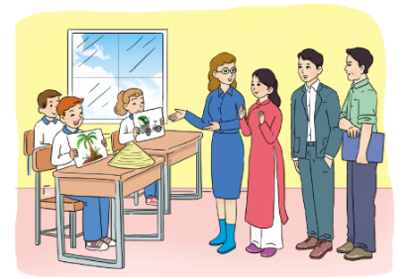

Quan sát tranh:
Tranh vẽ cảnh gì?

Slide 13
ĐỌC MẪU
Hôm ấy, chúng tôi đến thăm một trường tiểu học. Cô Hiệu trưởng mời đoàn vào thăm một lớp. Điều bất ngờ là tất cả học sinh đều lần lượt giới thiệu bằng tiếng Việt : “Em là Mô-ni-ca”, “Em là Giét-xi-ca”,… Mở đầu cuộc gặp, các em hát tặng đoàn bài hát “Kìa con bướm vàng” bằng tiếng Việt. Rồi các em giới thiệu những vật sưu tầm được như đàn tơ-rưng, cái nón, tranh cây dừa, ảnh xích lô,…Các em còn vẽ Quốc kì Việt Nam và nói được bằng tiếng Việt : “Việt Nam, Hồ Chí Minh.”
Hóa ra cô giáo của các em đã từng ở Việt Nam hai năm. Cô thích Việt Nam nên đã dạy các em tiếng Việt và kể cho các em nghe nhiều điều tốt đẹp về đất nước và con người Việt Nam. Các em còn tìm hiểu về Việt Nam trên In-tơ-nét. Các em đặt cho chúng tôi rất nhiều câu hỏi về thiếu nhi Việt Nam: “Học sinh Việt Nam học những môn gì?”, “Trẻ em Việt Nam thích những bài hát nào?”, “Ở Việt Nam, trẻ em chơi những trò chơi gì?”.
Đã đến lúc chia tay. Dưới làn tuyết bay mù mịt, các em vẫn đứng vẫy tay chào lưu luyến, cho đến khi xe của chúng tôi khuất hẳn trong dòng người và xe cộ tấp nập của thành phố châu Âu hoa lệ, mến khách.
Theo QUỲNH PHƯƠNG

Slide 14
Xác định giọng đọc
Đọc diễn cảm câu văn bộc lộ cảm xúc.
Nhấn giọng từ ngữ biểu lộ cảm xúc.
Đọc lời thoại của các nhân vật với ngữ liệu phù hợp.

Slide 15



Slide 16

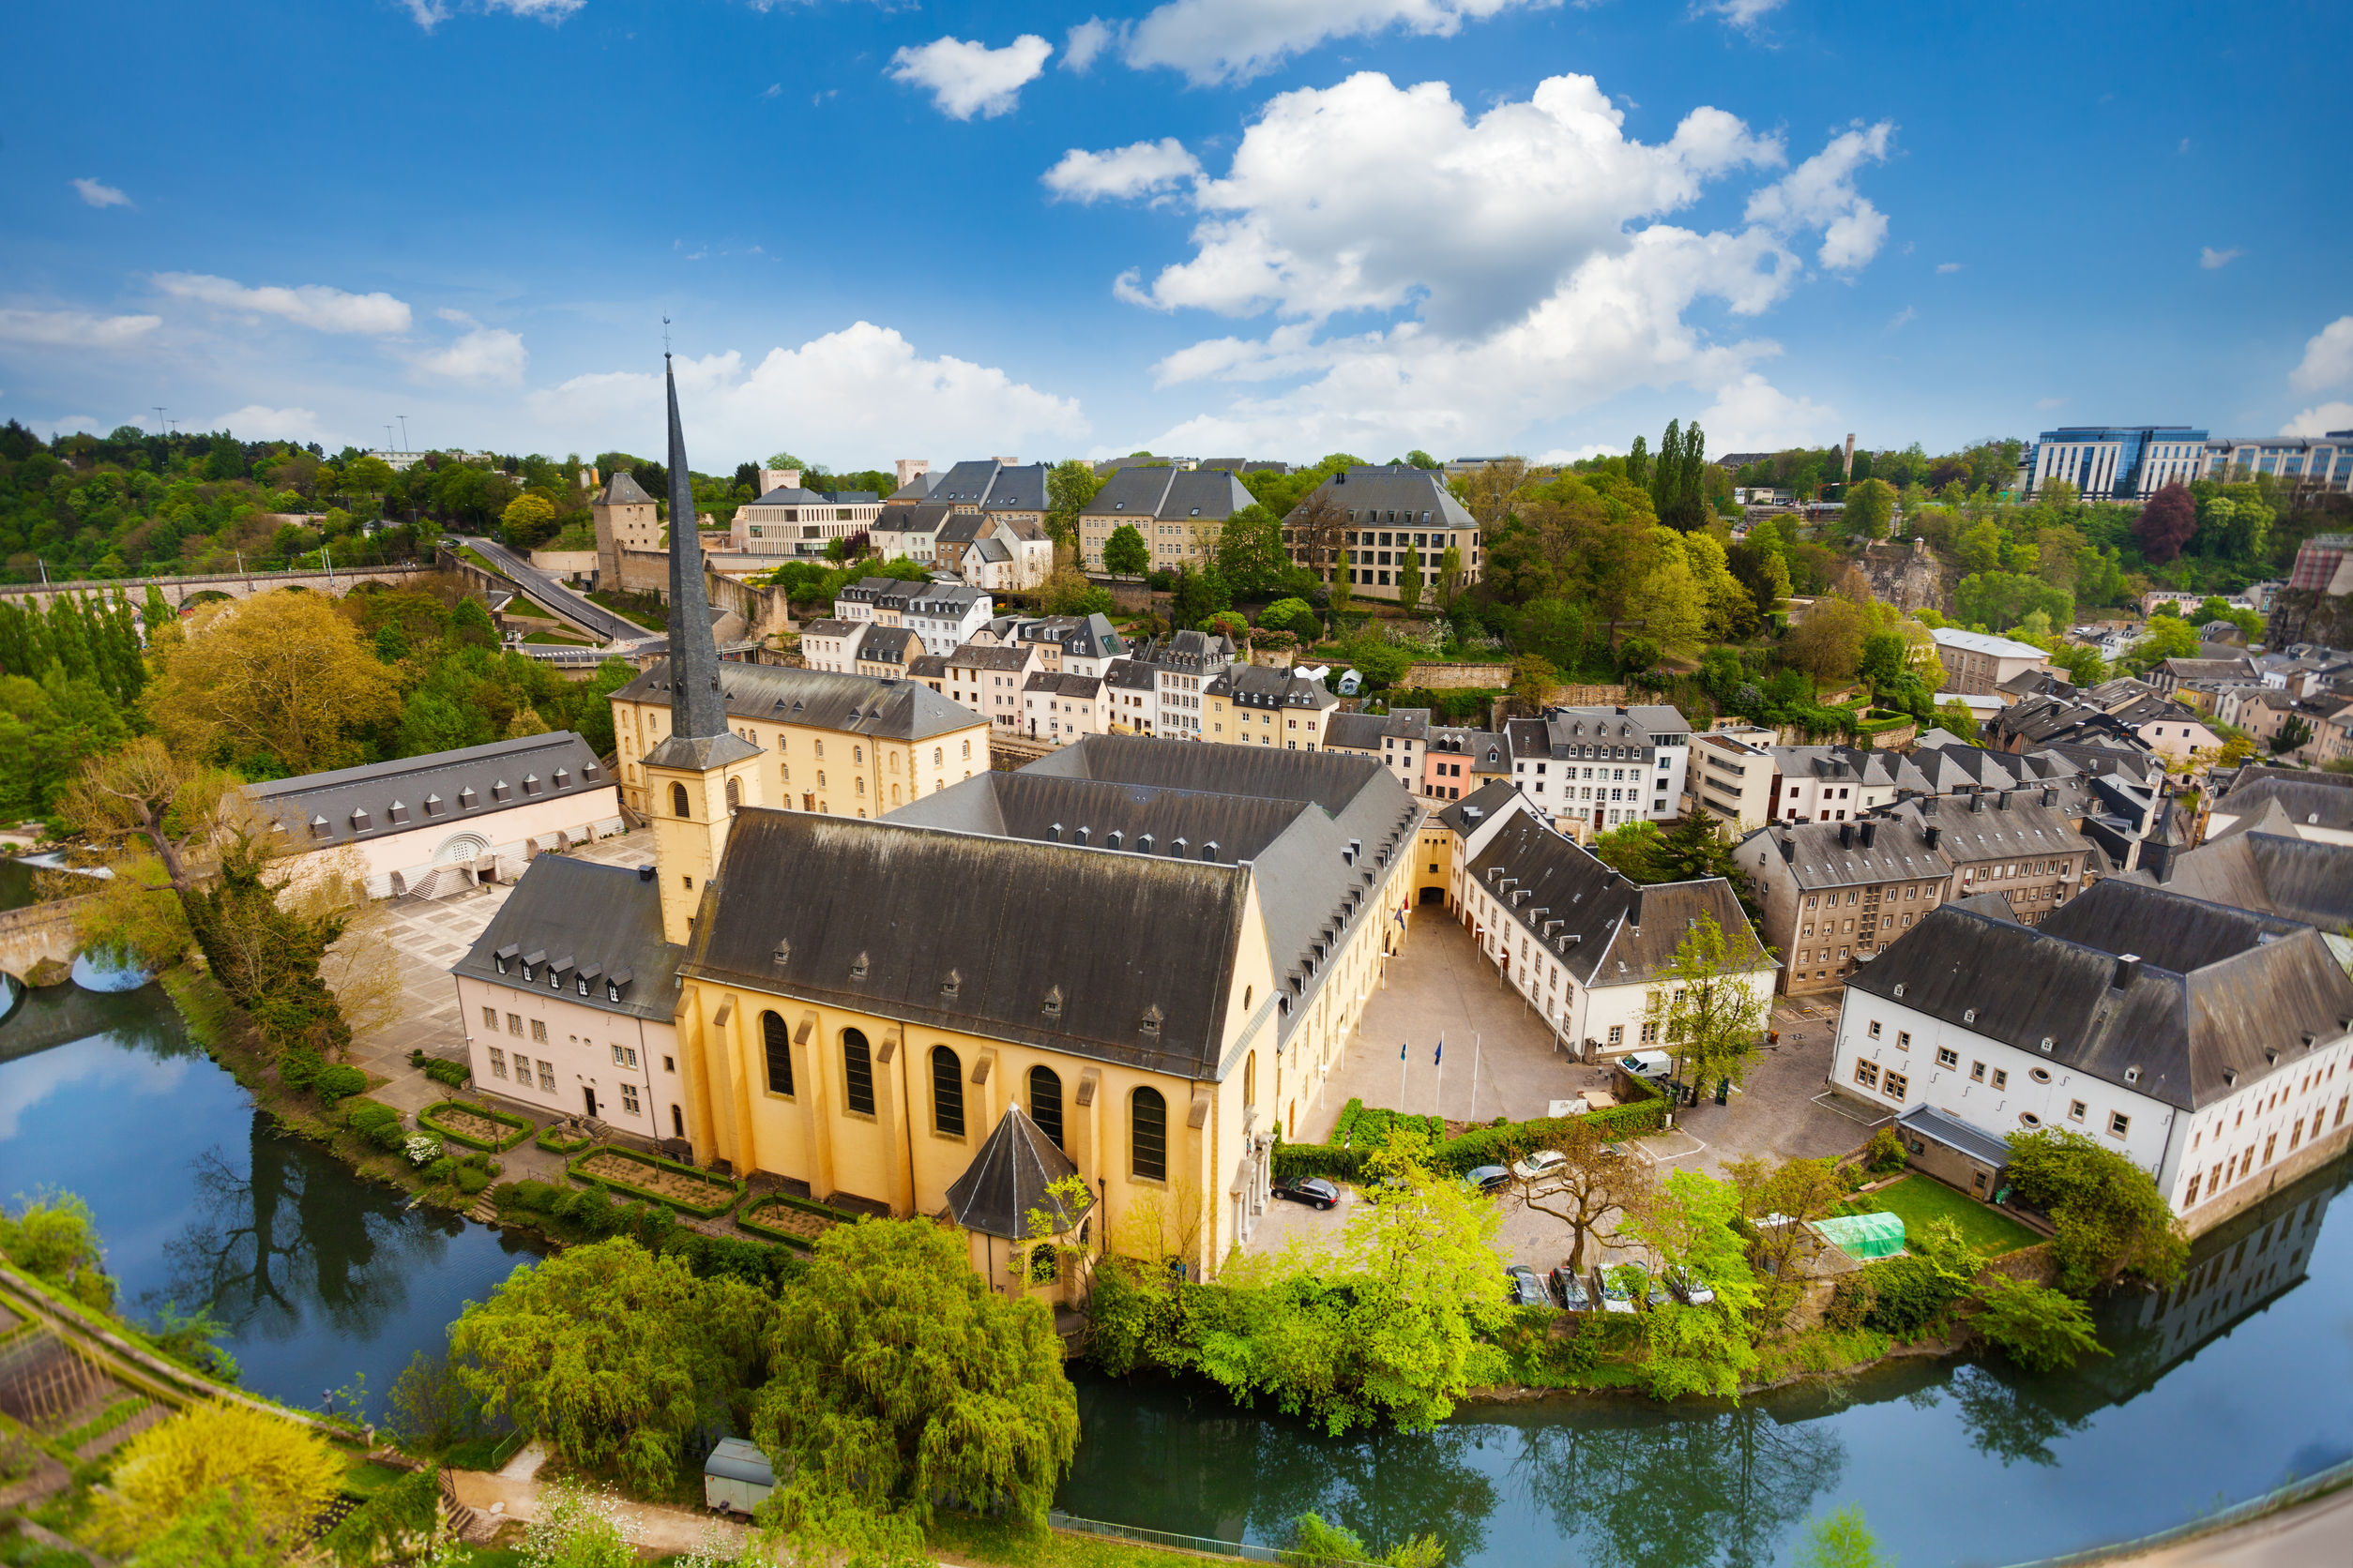
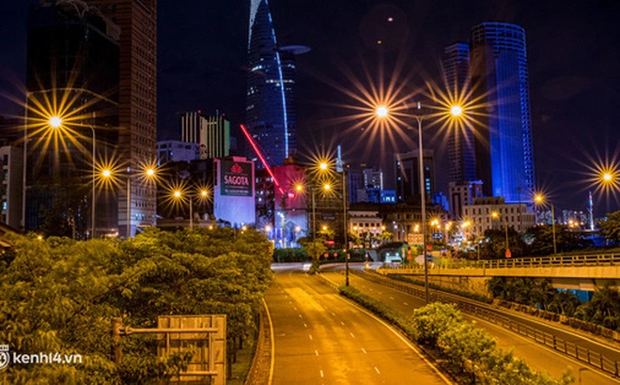
Lúc-xăm- bua:
Một nước châu Âu, thủ đô là thành phố Lúc- xăm- bua.
Hoa lệ:( Nhà cửa, phố xá)
Đẹp lộng lẫy và sang trọng.

Slide 17
Tìm từ khó đọc
Hôm ấy, chúng tôi đến thăm một trường tiểu học. Cô Hiệu trưởng mời đoàn vào thăm một lớp. Điều bất ngờ là tất cả học sinh đều lần lượt giới thiệu bằng tiếng Việt : “Em là Mô-ni-ca”, “Em là Giét-xi-ca”,… Mở đầu cuộc gặp, các em hát tặng đoàn bài hát “Kìa con bướm vàng” bằng tiếng Việt. Rồi các em giới thiệu những vật sưu tầm được như đàn tơ-rưng, cái nón, tranh cây dừa, ảnh xích lô,…Các em còn vẽ Quốc kì Việt Nam và nói được bằng tiếng Việt : “Việt Nam, Hồ Chí Minh.”
Hóa ra cô giáo của các em đã từng ở Việt Nam hai năm. Cô thích Việt Nam nên đã dạy các em tiếng Việt và kể cho các em nghe nhiều điều tốt đẹp về đất nước và con người Việt Nam. Các em còn tìm hiểu về Việt Nam trên In-tơ-nét. Các em đặt cho chúng tôi rất nhiều câu hỏi về thiếu nhi Việt Nam: “Học sinh Việt Nam học những môn gì?”, “Trẻ em Việt Nam thích những bài hát nào?”, “Ở Việt Nam, trẻ em chơi những trò chơi gì?”.
Đã đến lúc chia tay. Dưới làn tuyết bay mù mịt, các em vẫn đứng vẫy tay chào lưu luyến, cho đến khi xe của chúng tôi khuất hẳn trong dòng người và xe cộ tấp nập của thành phố châu Âu hoa lệ, mến khách.
Theo QUỲNH PHƯƠNG

Slide 18


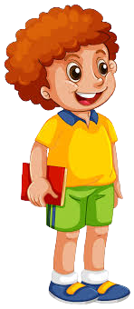
tơ-rưng
Giét-xi-ca
Mô-ni-ca
In-tơ-nét
Mô-ni-ca
Giét-xi-ca
tơ-rưng
In-tơ-nét

Slide 19

Luyện đọc từng đoạn văn.
Bài văn có mấy đoạn?
Hôm ấy, chúng tôi đến thăm một trường tiểu học. Cô Hiệu trưởng mời đoàn vào thăm một lớp. Điều bất ngờ là tất cả học sinh đều lần lượt giới thiệu bằng tiếng Việt : “Em là Mô-ni-ca”, “Em là Giét-xi-ca”,… Mở đầu cuộc gặp, các em hát tặng đoàn bài hát “Kìa con bướm vàng” bằng tiếng Việt. Rồi các em giới thiệu những vật sưu tầm được như đàn tơ-rưng, cái nón, tranh cây dừa, ảnh xích lô,…Các em còn vẽ Quốc kì Việt Nam và nói được bằng tiếng Việt : “Việt Nam, Hồ Chí Minh.”
Hóa ra cô giáo của các em đã từng ở Việt Nam hai năm. Cô thích Việt Nam nên đã dạy các em tiếng Việt và kể cho các em nghe nhiều điều tốt đẹp về đất nước và con người Việt Nam. Các em còn tìm hiểu về Việt Nam trên In-tơ-nét. Các em đặt cho chúng tôi rất nhiều câu hỏi về thiếu nhi Việt Nam: “Học sinh Việt Nam học những môn gì?”, “Trẻ em Việt Nam thích những bài hát nào?”, “Ở Việt Nam, trẻ em chơi những trò chơi gì?”.
Đã đến lúc chia tay. Dưới làn tuyết bay mù mịt, các em vẫn đứng vẫy tay chào lưu luyến, cho đến khi xe của chúng tôi khuất hẳn trong dòng người và xe cộ tấp nập của thành phố châu Âu hoa lệ, mến khách.
Theo QUỲNH PHƯƠNG
1
2
3

Slide 20
Luyện đọc câu.
Dưới ánh nắng dìu dịu của buổi sáng thứ Hai, một lễ chào cờ đặc biệt được thầy trò trường tiểu học Cát Bi (Hải Phòng) tổ chức để hướng về biển đảo.

Slide 21
Đọc toàn bài
Hôm ấy, chúng tôi đến thăm một trường tiểu học. Cô Hiệu trưởng mời đoàn vào thăm một lớp. Điều bất ngờ là tất cả học sinh đều lần lượt giới thiệu bằng tiếng Việt : “Em là Mô-ni-ca”, “Em là Giét-xi-ca”,… Mở đầu cuộc gặp, các em hát tặng đoàn bài hát “Kìa con bướm vàng” bằng tiếng Việt. Rồi các em giới thiệu những vật sưu tầm được như đàn tơ-rưng, cái nón, tranh cây dừa, ảnh xích lô,…Các em còn vẽ Quốc kì Việt Nam và nói được bằng tiếng Việt : “Việt Nam, Hồ Chí Minh.”
Hóa ra cô giáo của các em đã từng ở Việt Nam hai năm. Cô thích Việt Nam nên đã dạy các em tiếng Việt và kể cho các em nghe nhiều điều tốt đẹp về đất nước và con người Việt Nam. Các em còn tìm hiểu về Việt Nam trên In-tơ-nét. Các em đặt cho chúng tôi rất nhiều câu hỏi về thiếu nhi Việt Nam: “Học sinh Việt Nam học những môn gì?”, “Trẻ em Việt Nam thích những bài hát nào?”, “Ở Việt Nam, trẻ em chơi những trò chơi gì?”.
Đã đến lúc chia tay. Dưới làn tuyết bay mù mịt, các em vẫn đứng vẫy tay chào lưu luyến, cho đến khi xe của chúng tôi khuất hẳn trong dòng người và xe cộ tấp nập của thành phố châu Âu hoa lệ, mến khách.
Theo QUỲNH PHƯƠNG

Slide 22

LUYỆN ĐỌC TRONG NHÓM

Slide 23
Đọc toàn bài
Hôm ấy, chúng tôi đến thăm một trường tiểu học. Cô Hiệu trưởng mời đoàn vào thăm một lớp. Điều bất ngờ là tất cả học sinh đều lần lượt giới thiệu bằng tiếng Việt : “Em là Mô-ni-ca”, “Em là Giét-xi-ca”,… Mở đầu cuộc gặp, các em hát tặng đoàn bài hát “Kìa con bướm vàng” bằng tiếng Việt. Rồi các em giới thiệu những vật sưu tầm được như đàn tơ-rưng, cái nón, tranh cây dừa, ảnh xích lô,…Các em còn vẽ Quốc kì Việt Nam và nói được bằng tiếng Việt : “Việt Nam, Hồ Chí Minh.”
Hóa ra cô giáo của các em đã từng ở Việt Nam hai năm. Cô thích Việt Nam nên đã dạy các em tiếng Việt và kể cho các em nghe nhiều điều tốt đẹp về đất nước và con người Việt Nam. Các em còn tìm hiểu về Việt Nam trên In-tơ-nét. Các em đặt cho chúng tôi rất nhiều câu hỏi về thiếu nhi Việt Nam: “Học sinh Việt Nam học những môn gì?”, “Trẻ em Việt Nam thích những bài hát nào?”, “Ở Việt Nam, trẻ em chơi những trò chơi gì?”.
Đã đến lúc chia tay. Dưới làn tuyết bay mù mịt, các em vẫn đứng vẫy tay chào lưu luyến, cho đến khi xe của chúng tôi khuất hẳn trong dòng người và xe cộ tấp nập của thành phố châu Âu hoa lệ, mến khách.
Theo QUỲNH PHƯƠNG

Slide 24


Slide 25


1. Đoàn cán bộ Việt Nam gặp gỡ học sinh nước nào?
⇨Đoàn cán bộ Việt Nam gặp gỡ học sinh nước Lúc-xăm-bua.

Slide 26
Đọc đoạn 1, 2
2. Những điều gì khiến cán bộ trong đoàn bất ngờ và thích thú?
⇨- Tất cả học sinh đều lần lượt giới thiệu bằng tiếng Việt.
- Các em hát tặng đoàn bài hát “Kìa con bướm vàng” bằng tiếng Việt.
- Các em giới thiệu những vật sưu tầm được như đàn tơ-rưng, cái nón, tranh cây dừa, ảnh xích lô,…
- Các em còn vẽ Quốc kì Việt Nam và nói được bằng tiếng Việt : “Việt Nam, Hồ Chí Minh.”

Slide 27
Đọc đoạn 3
3. Hình ảnh ở đoạn cuối bài nói lên điều gì?
Chọn ý em thích:
a) Các bạn học sinh rất hiếu khách.
b) Các bạn học sinh rất yêu mến Việt Nam.
c) Đoàn cán bộ Việt Nam nhớ mãi tình cảm của học sinh nước bạn.

Slide 28
4. Em có nhận xét gì về các bạn học sinh trong bài đọc này?
⇨Các bạn học sinh trong bài đọc rất thân thiện, hiếu khách và yêu mến Việt Nam.

Slide 29

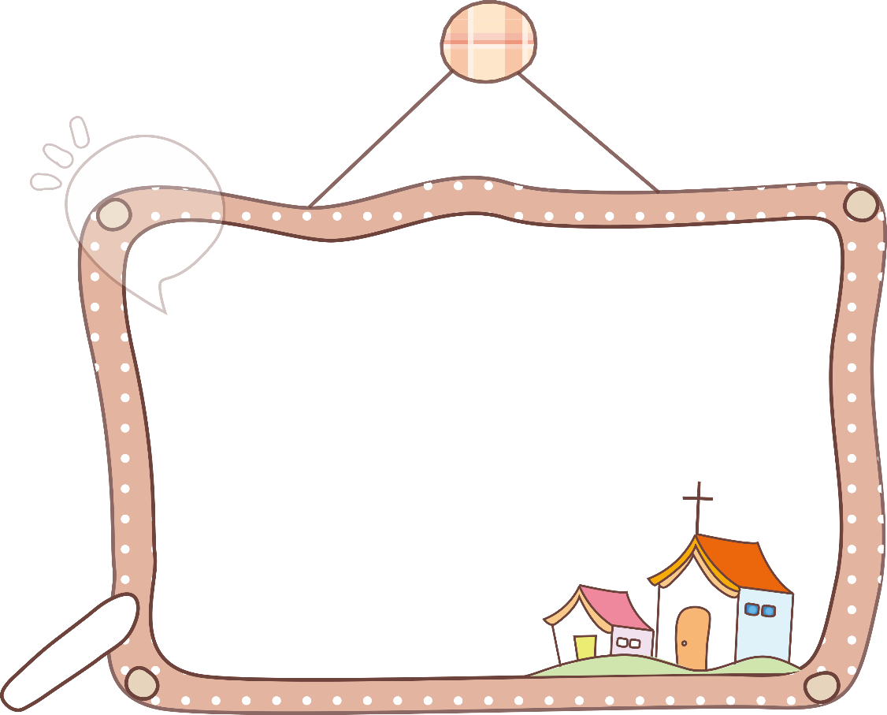
Kể lại cuộc gặp gỡ thú vị, đầy bất ngờ của đoàn cán bộ Việt Nam với học sinh trường tiểu học ở Lúc-xăm-bua thể hiện tình hữu nghị, đoàn kết giữa các dân tộc.

Slide 30



Slide 31

1. Tên riêng Lúc-xăm-bua được viết như thế nào? Chọn ý đúng:
a) Viết hoa chữ cái đầu tiên và đặt dấu gạch nối giữa các tiếng.
b) Viết hoa chữ cái đầu tiên, không đặt gạch nối giữa các tiếng.
c) Viết hoa chữ cái đầu tiên của tất cả các tiếng trong tên.

Slide 32
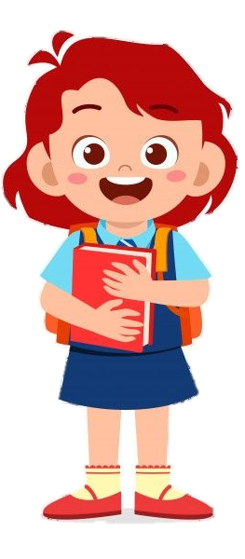
2. Viết lại tên riêng của các bạn học sinh Lúc-xăm-bua trong bài đọc.
Tên riêng của các bạn học sinh trong bài là:
Mô-ni-ca, Giét-xi-ca.

Slide 33
Đọc lại bài
Hôm ấy, chúng tôi đến thăm một trường tiểu học. Cô Hiệu trưởng mời đoàn vào thăm một lớp. Điều bất ngờ là tất cả học sinh đều lần lượt giới thiệu bằng tiếng Việt : “Em là Mô-ni-ca”, “Em là Giét-xi-ca”,… Mở đầu cuộc gặp, các em hát tặng đoàn bài hát “Kìa con bướm vàng” bằng tiếng Việt. Rồi các em giới thiệu những vật sưu tầm được như đàn tơ-rưng, cái nón, tranh cây dừa, ảnh xích lô,…Các em còn vẽ Quốc kì Việt Nam và nói được bằng tiếng Việt : “Việt Nam, Hồ Chí Minh.”
Hóa ra cô giáo của các em đã từng ở Việt Nam hai năm. Cô thích Việt Nam nên đã dạy các em tiếng Việt và kể cho các em nghe nhiều điều tốt đẹp về đất nước và con người Việt Nam. Các em còn tìm hiểu về Việt Nam trên In-tơ-nét. Các em đặt cho chúng tôi rất nhiều câu hỏi về thiếu nhi Việt Nam: “Học sinh Việt Nam học những môn gì?”, “Trẻ em Việt Nam thích những bài hát nào?”, “Ở Việt Nam, trẻ em chơi những trò chơi gì?”.
Đã đến lúc chia tay. Dưới làn tuyết bay mù mịt, các em vẫn đứng vẫy tay chào lưu luyến, cho đến khi xe của chúng tôi khuất hẳn trong dòng người và xe cộ tấp nập của thành phố châu Âu hoa lệ, mến khách.
Theo QUỲNH PHƯƠNG

Slide 34
